Slide 1

Node.Js
JS23
Node.js をはじめる

Slide 2
本講義
Node コマンドの確認
はじめてのプログラミング
Webサーバの起動・停止

Slide 3
Node コマンドの確認

Slide 4
主なコマンド
コマンド | 役割 | 使い方の例
node | JavaScript ファイルを実行 REPL (対話モード) | 実行 node app. 対話モード（REPL） node
npm | Node Package Manager の略 ライブラリのインストールや管理 （Python の pip にあたる） | プロジェクト作成 npm init -y Express を追加 npm install express
npx | インストールせずに一時的にパッケージを実行 | Next.js & React アプリを作成 npx create-next-app myapp

Slide 5
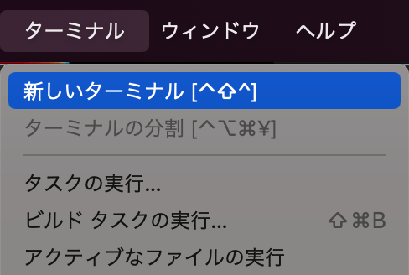
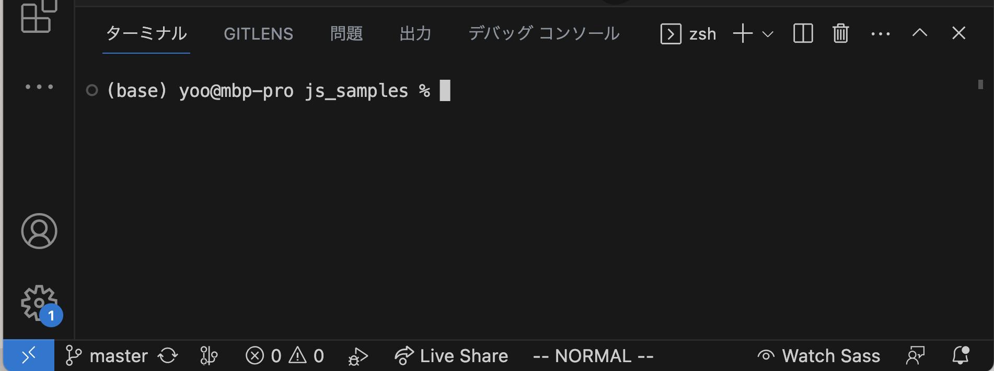
ターミナルを開く
VSCode を起動 ※Node.js インストール後は VSCodeは一度すべて閉じること
ターミナル > 新しいターミナル

Slide 6
コマンド実行
node, npm, npx コマンド
オプション： -v, --version でバージョン
node –v
npm –v
npx –v

Slide 7
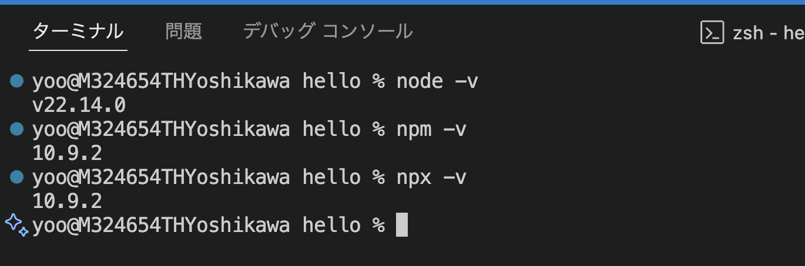
バージョン確認
バージョンが表示
Node.js のバージョンに依存

Slide 8
Windows で npm が実行できない場合
PowerShell 実行ポリシー
npm : このシステムではスクリプトの実行が無効になっているため、ファイル C:\Program Files\nodejs\npm.ps1 を読み込むことができません。詳細については、「about_Execution_Policies」
PowerShell 実行ポリシーを RemoteSigned に変更
Set-ExecutionPolicy RemoteSigned

Slide 9
実習：Nodeコマンドの確認

Slide 10
はじめてのプログラミング

Slide 11
ファイル構成
01_start
├── hello.js
└── profile.js

Slide 12
JSファイル作成
JSファイル作成： hello.js
コンソール表示するプログラム
console.log("Hello Node!")

Slide 13
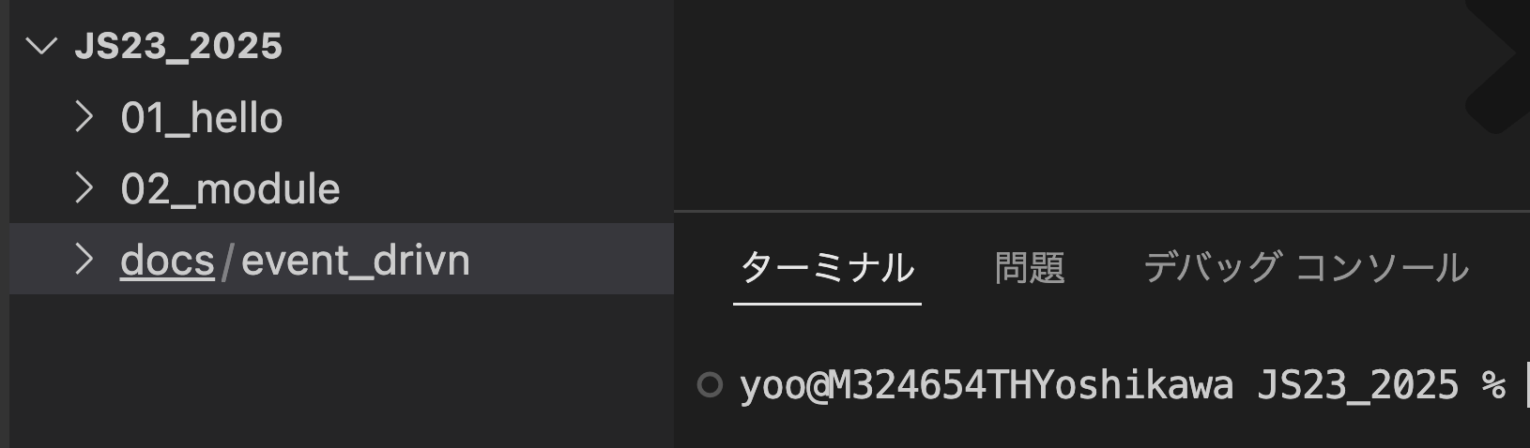
ターミナルを開く
ターミナルを実行する場所がどこか注意！！！

Slide 14
フォルダのパス確認
コマンド | 意味・目的
ls | 現在のディレクトリ内のファイル・フォルダ一覧を表示
cd | ディレクトリを移動する
pwd | 現在のディレクトリ（作業中のフォルダ）のパスを表示

Slide 15
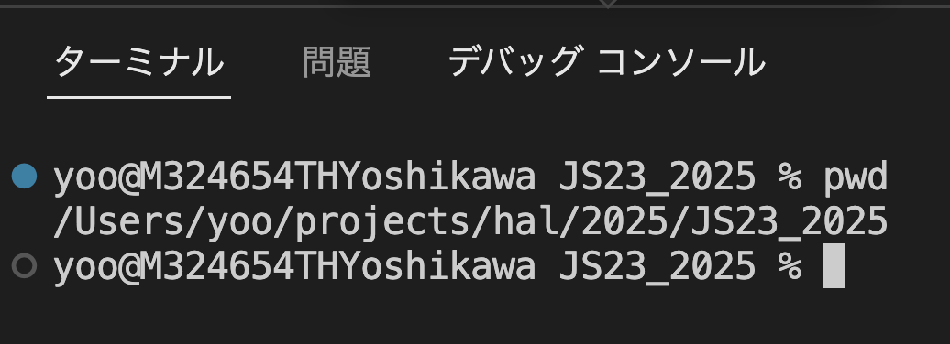
フォルダのパス確認
フォルダ確認： pwd コマンド
pwd

Slide 16
フォルダの移動
フォルダの移動： cd コマンド
cd 移動先のフォルダ
「01_start」フォルダに移動する場合
cd 01_start

Slide 17
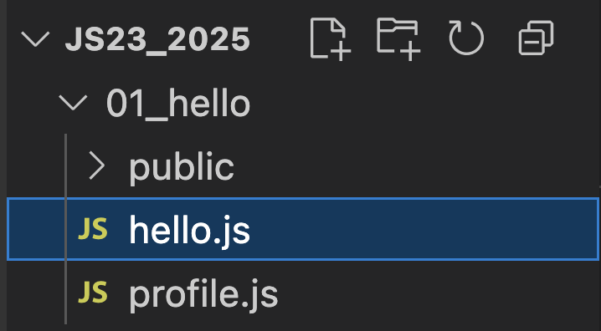
JSファイル実行
ターミナルで node コマンドを実行
ターミナルに、JSの実行結果が表示
node hello
// または
node hello.js
Hello Node!

Slide 18
プログラム修正
変数を利用してコンソール表示
再度 node コマンドで実行
console.log("Hello Node!")
var message = 'This is Node.js'
console.log(message)
Hello Node!
This is Node.js

Slide 19
実習：はじめてのプログラミング

Slide 20
Webサーバ

Slide 21
Webサーバ起動
Node.js で超手軽にローカルWebサーバを起動
npx serve パス
部分 | 意味
npx | Node.js に付属している「一時的にパッケージを実行するコマンド」
server | 簡易Webサーバを起動するnpmパッケージ名（server）
パス | 公開したいフォルダ名（省略すると現在のフォルダ）

Slide 22
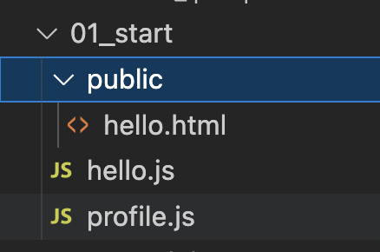
Webサーバ起動
現在のフォルダを公開
// 現在のフォルダを DocumentRoot でWebサーバ起動
npx serve
「public/」を公開
// public/ をDocumentRoot でWebサーバ起動
npx serve public

Slide 23
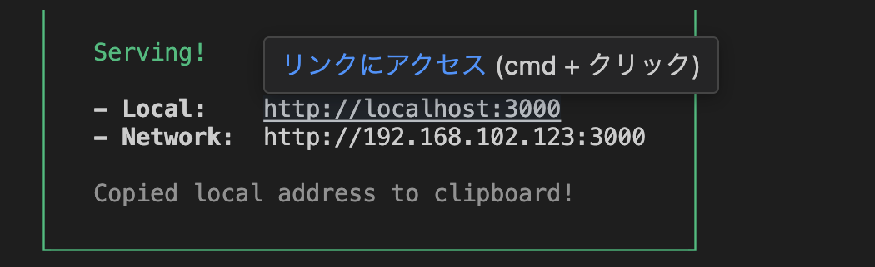
Webサーバの確認
サーバ起動後、ローカルURLが表示
デフォルトURL： http://localhost:3000
Win: Ctrl + クリック
Mac: Cmd + クリック

Slide 24
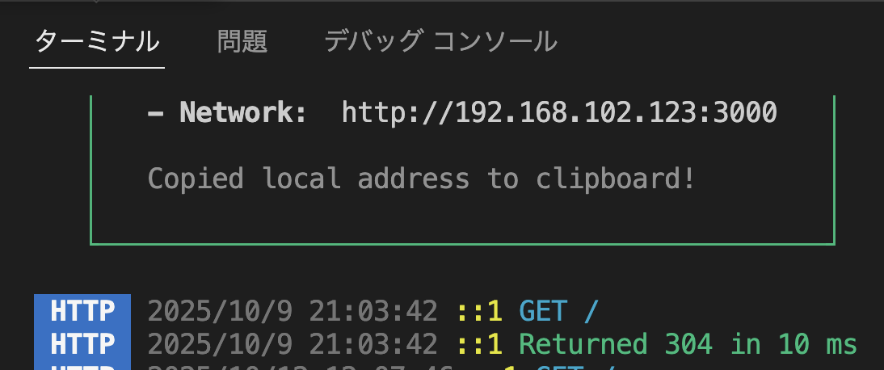
Webサーバの停止
起動中のターミナル： Ctrl + C
Ctrl + C

Slide 25
実習：サーバの停止

